Slide 1
Revisjon Sensurprosessen
Utført i perioden oktober 2021 – februar 2022
Rapport ferdigstilt mars 2022
Enhet for intern revisjon, revisjonssjef Jørgen Bock
April 2022

Slide 2
Formål:
Å se etter at sensur ved UiO gjennomføres iht. regelverket gjennom å vurdere og bekrefte tiltakene i prosessen, samt se hvordan sensur er koblet til kvalitetsarbeidet
Revisjonen undersøkte følgende:
Hvilke tiltak har UiO for å kvalitetssikre sensurprosessen?
Blir tiltakene brukt systematisk?
Hvordan er sensurering koplet til vurderingene i kvalitetssystemet?
Hvordan brukes ressursene til sensurering og hva blir konsekvenser av krav om 2 sensorer i 2022?

Slide 3
Omfang:
6 fakultet, med emneutvalg fra 21 institutter
Avgrensning
Eksamener med karakterskala i bachelor- og masterprogrammer
Metode:
Testet at tiltakene er utført ved de utvalgte emnene
Kartlagt kobling mellom kvalitetssystemet og ressursbruk på sensurering

Slide 4
Sammendrag
Gode tiltak for å sikre etterlevelse av regelverket, noe ulikt mellom instituttene. Deling av beste praksis anbefales
Lovfestede frister er utfordrende å overholde; årsak er sensur i ferieperioder eller sykdom, eller svak praktisering av kravene. Frister bør følges tettere for å avdekke avvik og trender, og iverksette tiltak.
Forbedringer i enkeltledd kan gi gevinster, f.eks autooverføring av obligatoriske aktiviteter mellom Canvas og FS
Økning i ønske om begrunnelse medfører mer arbeid for sensor. Planlegging og nok tid til å gjennomføre hele prosessen.

Slide 5
Hovedsteg i prosessen
Oppnevne sensor
Utforme og dele sensorveiledning
Sensurere
Registrere og fomidle til studentene
Gjøre sensorveiledning tilgjengelig
Begrunne karakter
Oppnevne klagesensor
Klagesensur
Tredjesensur
* Kravene → * Risikoer → * Tiltak / god praksis

Slide 6
Oppnevne sensor
Utforme og dele sensorveiledning
Sensurere
Registrere og fomidle til studentene
Krav:
2 sensorer hvorav en ekstern for masteroppgaver, 2 sensorer for muntlige eksamener.
Risiko:
Det finnes ikke nok kvalifisert sensorer
Inhabilitet, særlig for masteroppgaver (f.eks. relasjon mellom veileder og ekstern sensor)
God praksis
Rutinen beskrevet i internt
God tidsplanlegging – hele prosessen - transparent
Noen institutter har godkjent en pool av sensorer
Nettskjema brukes for dokumentere og godkjenne sensorer (særlig masteroppgaver) – krysser av for at habilitet er vurdert.

Slide 7
Oppnevne sensor
Utforme og dele sensorveiledning
Sensurere
Registrere og fomidle til studentene
Krav:
Skriftlig sensorveiledning til alle eksamener.
Risiko:
Sensorveiledning ikke utformet
Sensorveiledning støtter ikke sensureringen godt nok
God praksis
Rutinen beskrevet i internt
Rutiner, maler og veiledninger for å utarbeide sensorveiledningen
Kvalitetssikre veiledningene, også med studentene, sensurmøter

Slide 8
Oppnevne sensor
Utforme og dele sensorveiledning
Sensurere
Registrere og fomidle til studentene
Krav:
Sensuren skal foreligge innen tre uker, hvis ikke særlige grunner foreligger (sykdom o.l).
Sensuren for masteroppgaver og tilsvarende, skal foreligge innen 8 uker
Kandidatens anonymitet skal sikres så langt det er faglig eller praktisk mulig
Risiko:
Fristene overholdes ikke
Sensurering ikke anonym
Betingelser for sensurering (kontrakt, tid og vilkår) gir ikke gode insentiver for en grundig prosess
Tekniske problemer hos student eller i Inspera (f.eks. besvarelser ble ikke lastet opp)
God praksis
Bruke kryssensurering på et utvalg besvarelser der det kun er en sensor
Sensurmøter i forkant og etterkant av sensurering
Oppdatert sensorveiledning med justeringer deles med klagesensorer
Bruke Tableau rapporter som viser aldersfordeling på senurfristene

Slide 9
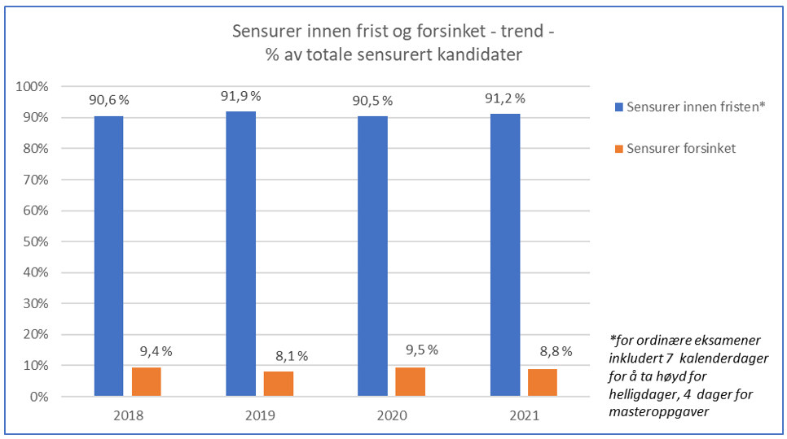

Slide 10
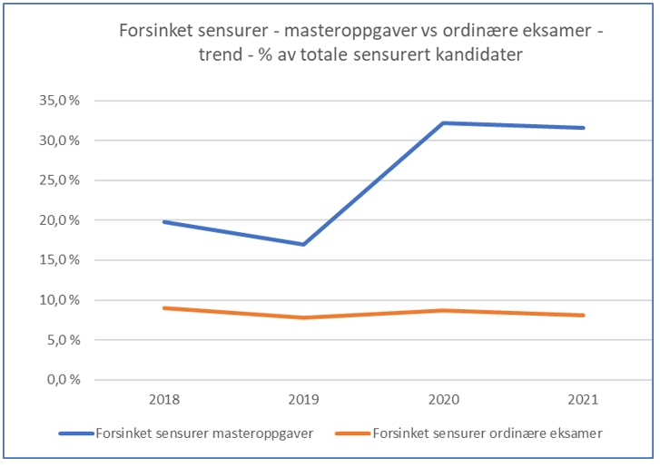
Vi har brukt Tableauinstillinger på 60 dager (56 ifølge loven + 4 som buffer for helligdager) for masteroppgaver, men datagrunnlaget er usikkert. Individuelt utsatte frister er ikke med i oversikten.

Slide 11
Oppnevne sensor
Utforme og dele sensorveiledning
Sensurere
Registrere og formidle til studentene
Krav:
Studentene skal være informert om rettigheter, som klageadgang
Risiko:
Ikke god nok informasjon til studenter om sensorveiledninger, begrunnelser klager
Ikke effektiv registrering av obligatoriske aktiviteter
God praksis
Sammen med karakter formidles informasjon om tilgang til sensorveiledning, begrunnelser og klager

Slide 12
Gjøre sensorveiledning tilgjengelig
Begrunne karakter
Oppnevne klagesensor
Klagesensur
Tredjesensur
Krav:
Sensorveiledningen skal være tilgjengelig for kandidatene etter at karakterer er fastsatt.
Risiko:
Sensorveiledning ikke tilgjengelig eller kommunisert tilstrekkelig
Åpent tilgjengelig vs. gjenbruk av oppgavene
God praksis
Sensorveiledning publisert på emnesidene dersom de skal være tilgjengelige ut over kullet
God informasjon om innsyn etter forespørsel

Slide 13
Gjøre sensorveiledning tilgjengelig
Begrunne karakter
Oppnevne klagesensor
Klagesensur
Tredjesensur
Krav:
Begrunnelse skal normalt gis innen to uker.
Risiko:
Frist ikke overholdt
Begrunnelsen har ikke god nok kvalitet
God praksis
God planlegging, tid og oppdragsomfang
Endring i Inspera har forenklet forespørsel om begrunnelser.

Slide 14
Gjøre sensorveiledning tilgjengelig
Begrunne karakter
Oppnevne klagesensor
Klagesensur
Tredjesensur
Krav:
To nye sensorer, hvorav minst en ekstern.
Risiko:
Habilitet, roller, den som gjennomfører 1. sensur og oppnevner klagesensor
God praksis
Klagesensorer oppnevnt av faglige ledere, faste klagekommisjoner, formalisert prosess med nettskjema
Klagesensur inngår i avtalt ramme slik at man binder ressurser allerede ved utvelgelse

Slide 15
Gjøre sensorveiledning tilgjengelig
Begrunne karakter
Oppnevne klagesensor
Klagesensur
Tredjesensur
Krav:
Klagesensorene skal ikke få oppgitt opprinnelig karakter, 1. sensorenes begrunnelser eller studentens begrunnelse for klagen
Det skal gis foreløpig svar dersom en henvendelse ikke kan besvares i løpet av en måned, jfr. forvaltningsloven
Risiko:
Klage-/blindsensur ikke anonym
Fristene for klagebehandling er ikke overholdt
God praksis
Det er identifisert, og hos noen formalisert, hvem som beslutter hvis det oppstår uenigheter mellom sensorene
Frist på 8 uker iht. forvaltningsloven, på grunn av ferie - god planlegging og kommunikasjon med studentene.
Det er viktig at klagesensorer får oppdatert sensorveiledning med eventuelle justeringer etter førstesensur.

Slide 16
Gjøre sensorveiledning tilgjengelig
Begrunne karakter
Oppnevne klagesensor
Klagesensur
Tredjesensur
Krav:
Hvis karakteren ved ny sensur avviker med to eller flere karakterer fra opprinnelig sensur, skal utdanningsinstitusjonen foreta ytterligere en vurdering før endelig karakter fastsettes.
Risiko:
Rolleblanding mellom de som oppnevner 3. sensor og de som har gjennomført 1. sensur/ klagesensur.
God praksis
Formalisere hvem som har myndighet til å avgjøre uenigheter

Slide 17
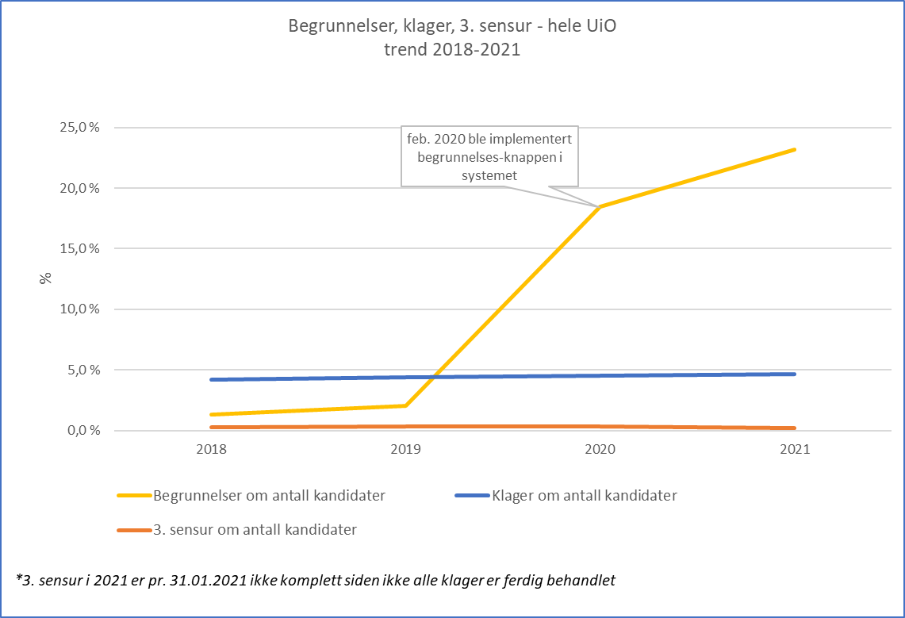

Slide 18
Kvalitetssystemet og 2-sensor kravet
Sensurering er i liten grad eksplisitt beskrevet i kvalitetssystemet for utdanning, men inngår i praksis i program- og emneevalueringer
Karakterfordeling, statistikk og trender blir analysert, men uten at resultatene kan kobles direkte tilbake til læringsformer eller undervisningskvalitet
Noen fakulteter (MED, JUS, UV) bruker ofte 2 sensorer uavhengig av mulig lovkrav. Andre (HF, MN og SV) bruker medsensur/kryss-sensor.
Innføring av 2-sensor krav på alle emner medfører derfor forskjellige økonomiske konsekvenser på fakulteter/institutter.
Samtlige fakulteter melder at innføring av «2-sensor krav» innebærer en risiko for at det ikke vil finnes nok kvalifiserte sensorer, og for at det utvikles et kostbart sensor-marked.
På nåværende tidspunkt er lovkravet midlertidig stanset.

Slide 19
Oppsummering av god praksis og forslag (1)
God tidsplanlegging for å unngå mangel på ressurser, håndtere hendelser og skape forutsigbarhet for studentene
Ha en pool med forhåndsgodkjente, kvalifiserte sensorer
Bruk av nettskjemaet for å kommunisere / godkjenne sensorer (særlig masteroppgaver) hvor det også minnes på-, og hukes av for habilitet. Skjemaet videresendes til administrasjonen for videre arbeid, og faglig ledere for orientering
Bruk av medsensurering/kryssensurering på et utvalg besvarelser der det kun er en sensor
Sensurmøter i forkant og etterkant av sensurering
Automatisere overføring av data om obligatoriske aktiviteter mellom studiesystemene CANVAS og FS

Slide 20
Oppsummering av god praksis og forslag (2)
Påminnelse til studentene om at de har tilgang til sensorveiledningen – f.eks. når sensur faller
Formalisert oppnevnelse av klagesensor (f.eks. nettskjema), eller faste klagekommisjoner
Sensoroppdrag som også inkluderer klagebehandling
God kommunikasjon med studentene under klagebehandling iht. forvaltningsloven
Formalisere hvem som har myndighet til å avgjøre uenigheter på de forskjellige sensurnivåene (1.sensur, klage, 3. sensur)
Oppdatert sensorveiledning med justeringer deles med klagesensorer
Evaluering av gjennomført sensurprosess for kontinuerlig forbedring

